Slide 1


Slide 2
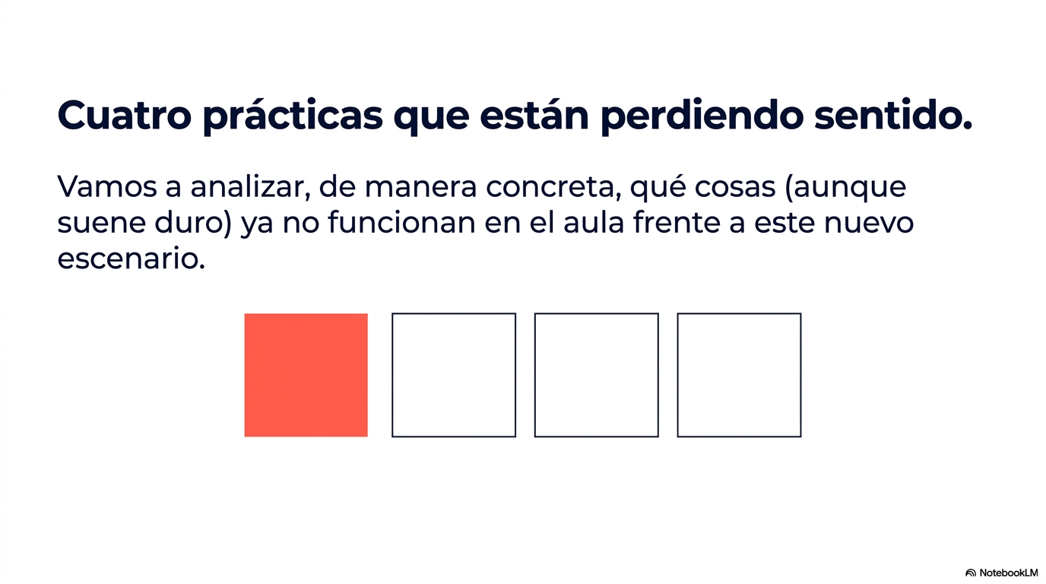
Notes:
“Entonces quiero que miremos juntos algo concreto:
qué cosas, aunque suenen duras, están perdiendo sentido en el aula.”

Slide 3
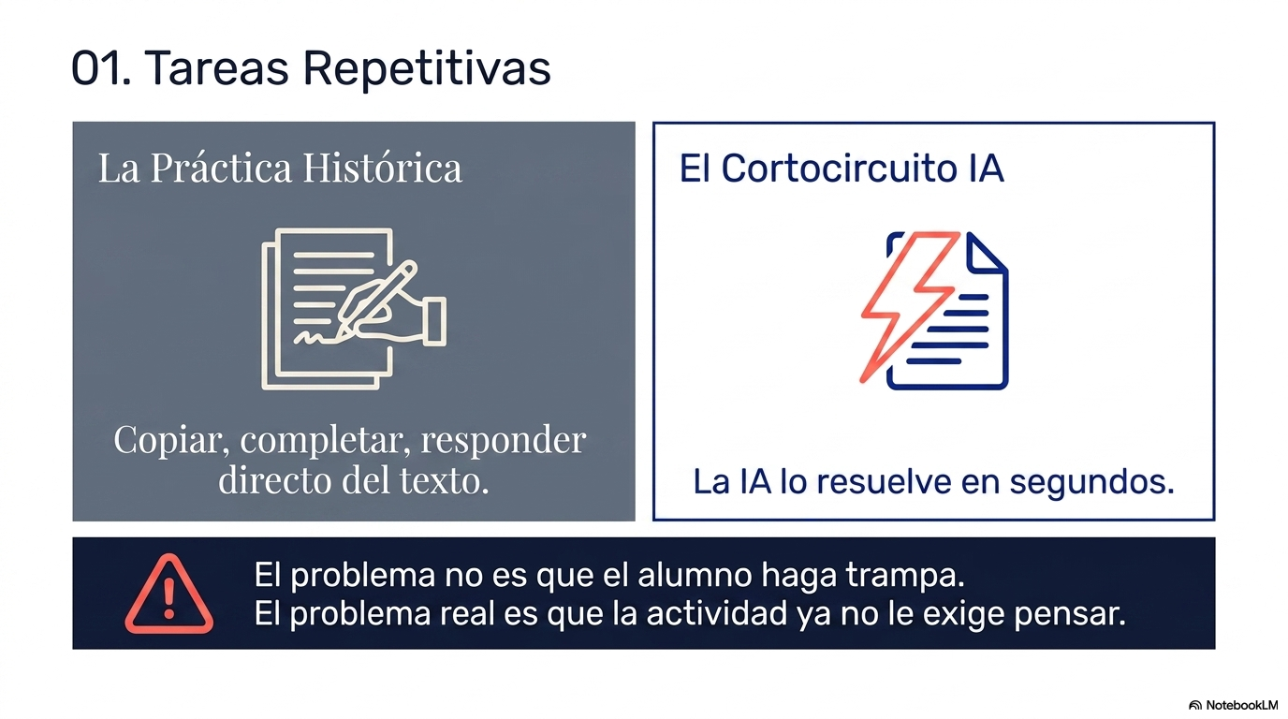
Notes:
1. TAREAS REPETITIVAS
“Primero… las tareas repetitivas.
Ejemplo típico:
copiar, completar, responder preguntas directas del texto.”
(pausa)
“Antes servían para practicar.
Hoy… la IA las hace en segundos.”
(pausa breve)
“Y el problema no es que el alumno ‘haga trampa’.
El problema es que la actividad ya no le exige pensar.”

Slide 4
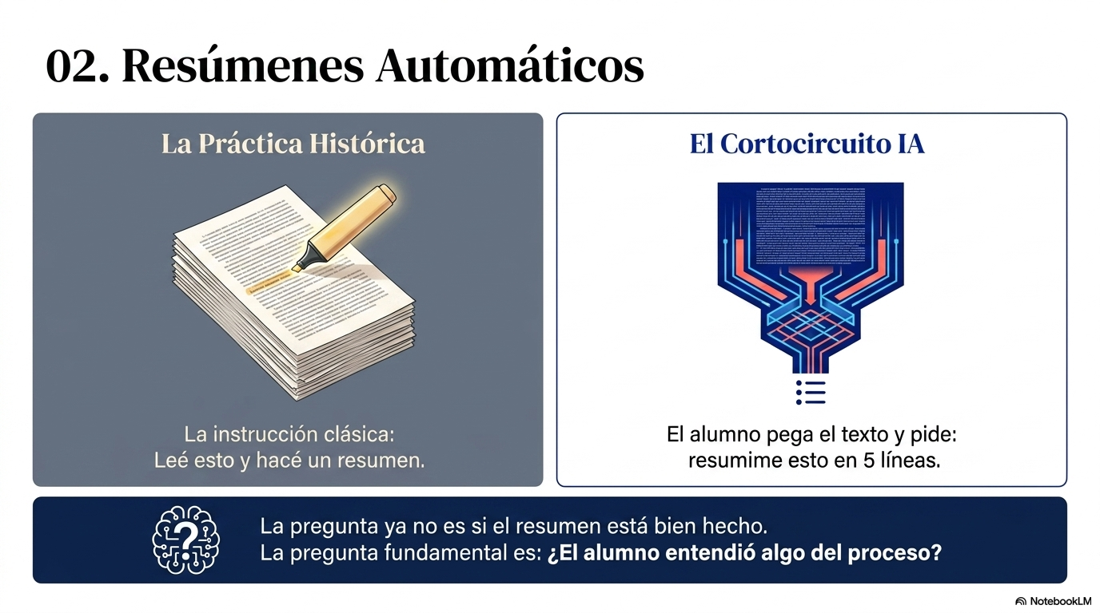
Notes:
2. RESÚMENES
“Segundo… los resúmenes.”
(pausa)
“Durante años pedimos:
‘leé esto y hacé un resumen’.”
(pausa)
“Hoy cualquier alumno puede pegar el texto y pedir:
‘resumime esto en 5 líneas’… y listo.”
(pausa breve)
“Entonces la pregunta no es si el resumen está bien hecho…
la pregunta es: ¿el alumno entendió algo?”

Slide 5
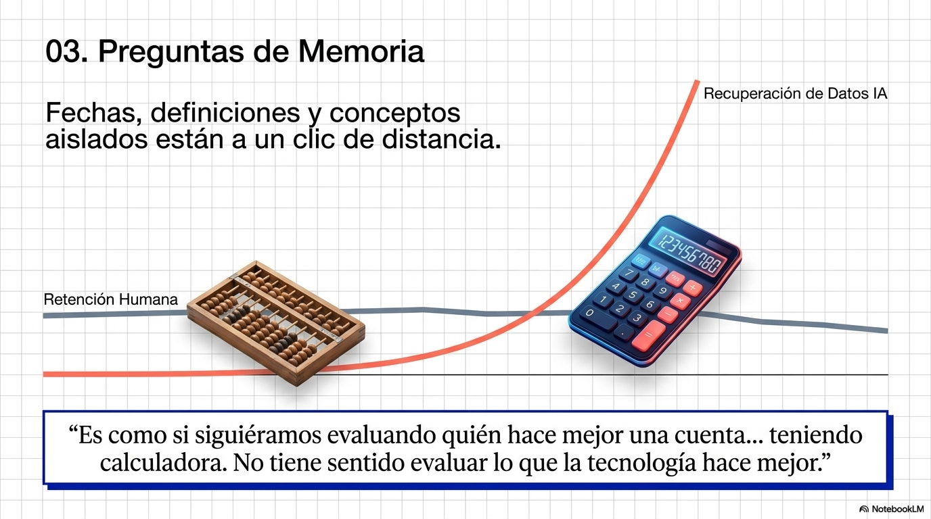
Notes:
3. PREGUNTAS DE MEMORIA
“Tercero… las preguntas de memoria.”
(pausa)
“Fechas, definiciones, conceptos aislados…”
(pausa)
“Todo eso hoy está a un clic.
No tiene sentido evaluar algo que la tecnología resuelve mejor y más rápido.”
(pausa)
“Es como si siguiéramos evaluando quién hace mejor una cuenta…
teniendo calculadora.”

Slide 6
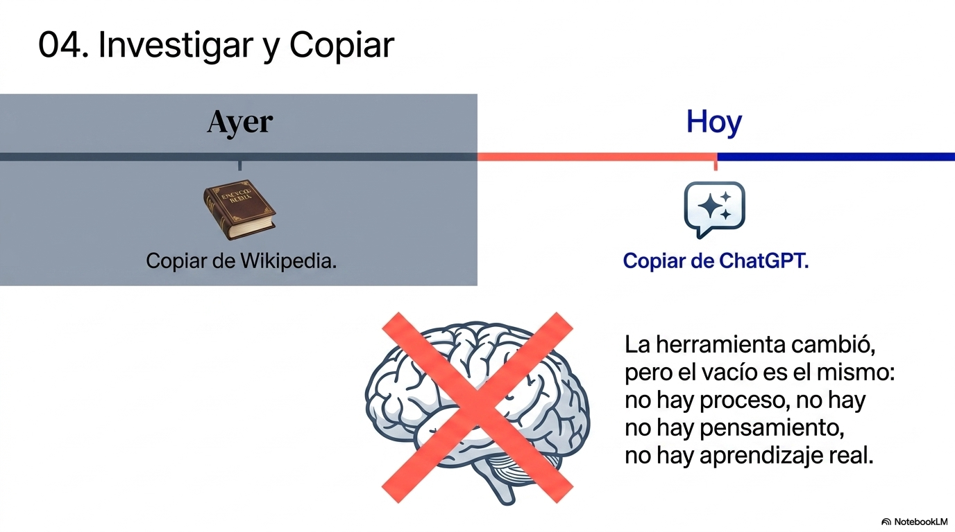
Notes:
4. “INVESTIGAR Y COPIAR”
“Y un clásico… ‘investigar y copiar’.”
(pausa, con tono cómplice)
“Todos sabemos cómo termina eso.”
(pausa breve)
“Antes era copiar de Wikipedia…
hoy es copiar de ChatGPT.”
(pausa)
“Pero el problema es el mismo:
no hay proceso, no hay pensamiento, no hay aprendizaje real.”

Slide 7
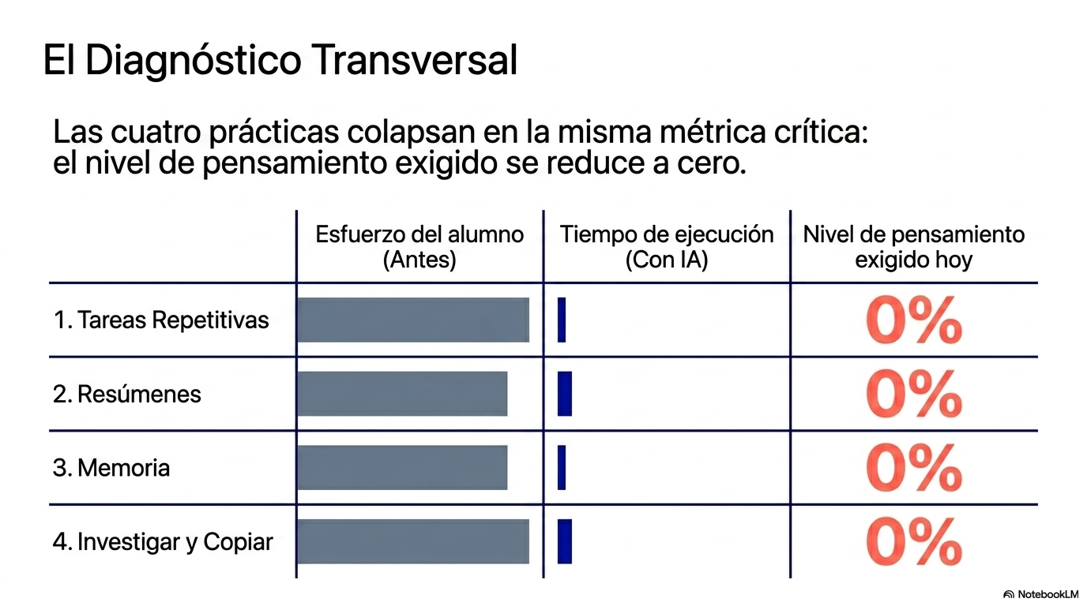

Slide 8
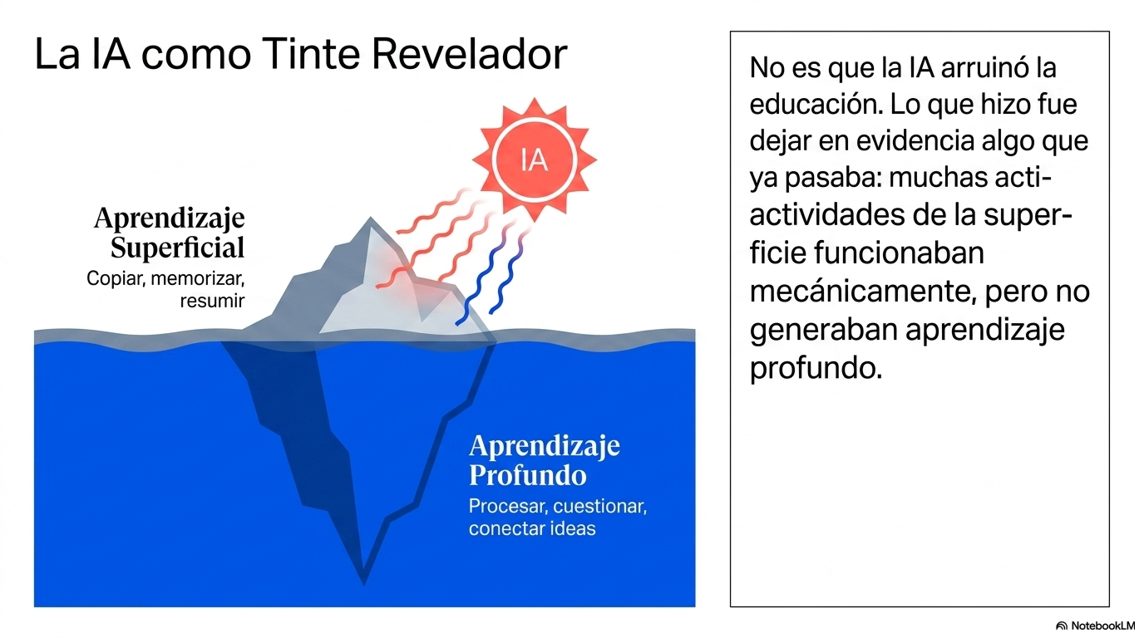
Notes:
TRANSICIÓN CLAVE
“Entonces, si lo pensamos bien…
No es que la IA arruinó la educación.”
(pausa)
“Lo que hizo fue dejar en evidencia algo que ya pasaba:
muchas actividades funcionaban…
pero no necesariamente generaban aprendizaje profundo.”

Slide 9
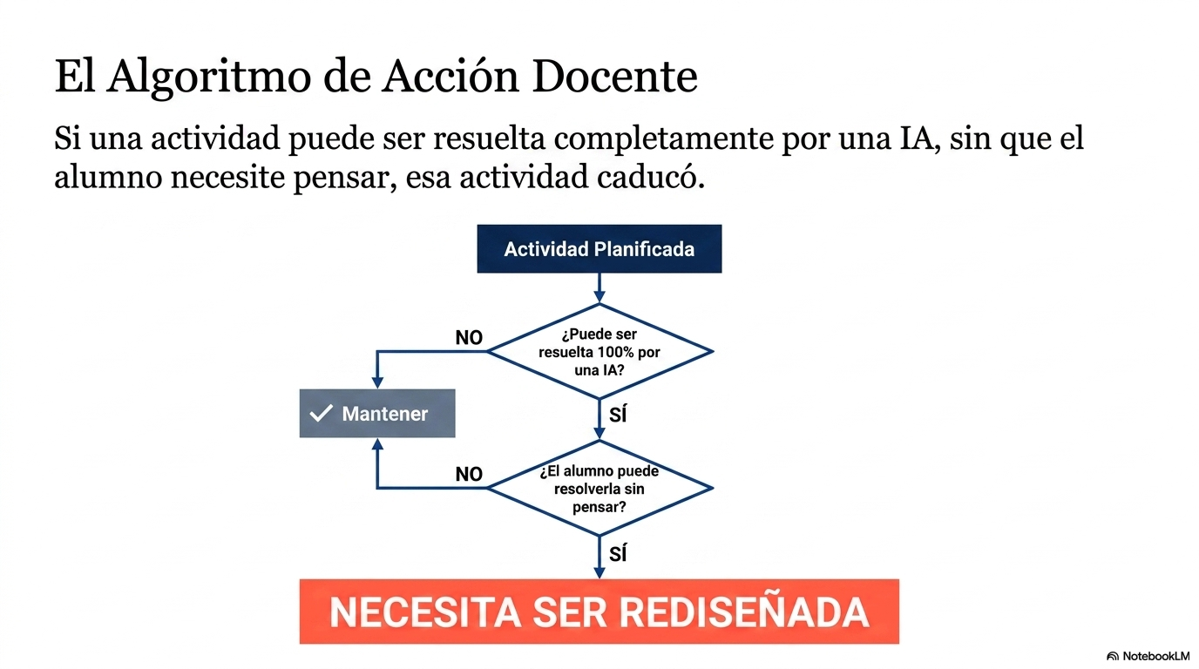
Notes:
FRASE FUERTE
“Y esto es importante decirlo así:
👉 Si una actividad puede ser resuelta completamente por una IA…
sin que el alumno piense…
entonces esa actividad necesita ser rediseñada.”
(pausa)

Slide 10
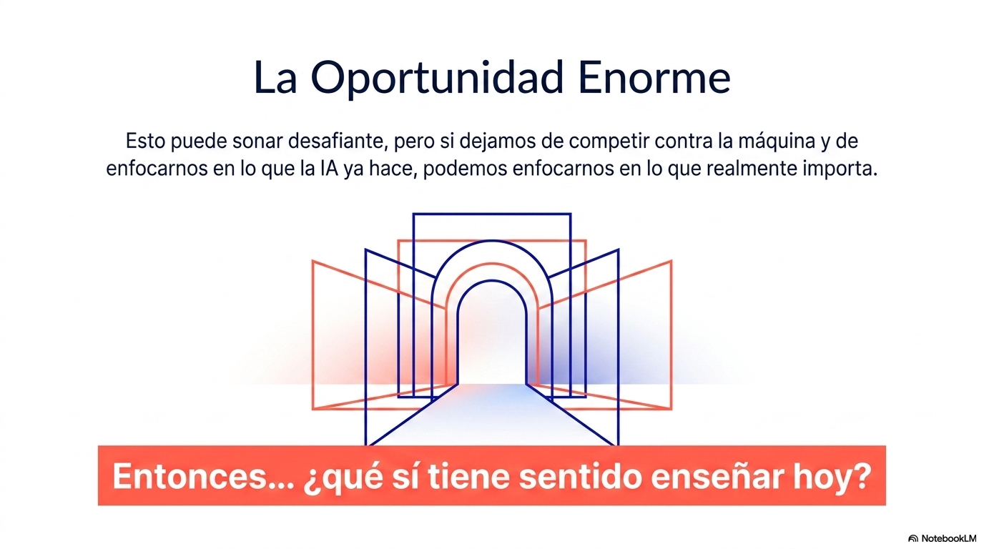
Notes:
PUENTE AL SIGUIENTE BLOQUE
“Ahora… esto puede sonar un poco desafiante.”
(pausa)
“Pero también es una oportunidad enorme.”
(pausa breve)
“Porque si dejamos de poner el foco en lo que la IA ya hace…
podemos enfocarnos en lo que realmente importa.”
(pausa)
“Y ahí aparece la siguiente pregunta:
👉 Entonces… ¿qué sí tiene sentido enseñar hoy?”

Slide 11
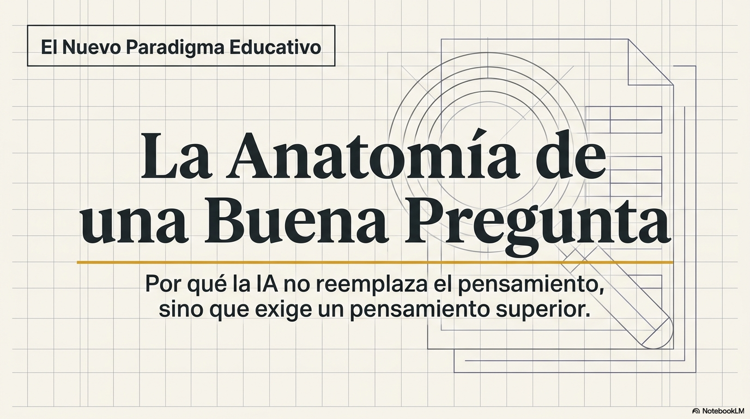
Notes:
La habilidad clave hoy: hacer buenas preguntas
“Hasta ahora vimos algo importante…”
(pausa)
“Hay cosas que ya no tienen sentido como antes.”

Slide 12
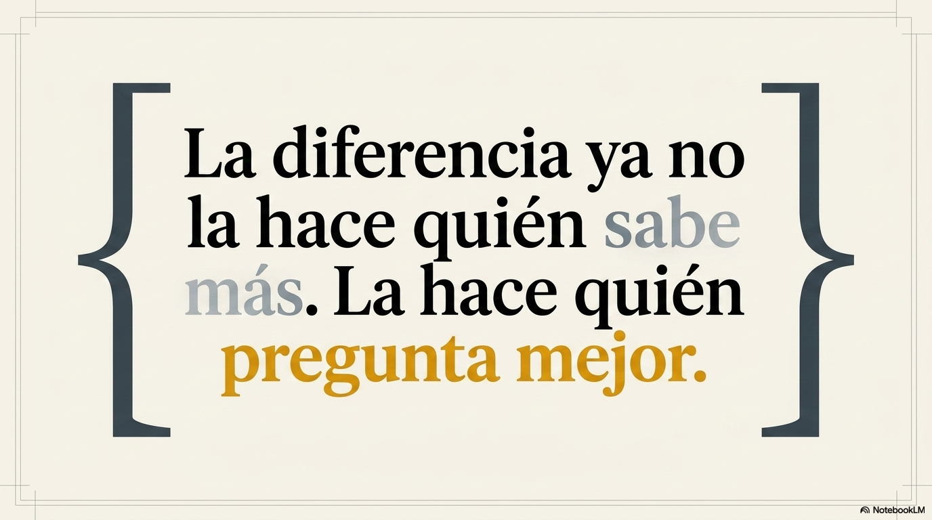
Notes:
💥 IDEA CENTRAL (FUERTE)
👉 “Antes, el valor estaba en saber la respuesta.”
(pausa)
👉 “Hoy, el valor está en saber hacer la pregunta.”

Slide 13
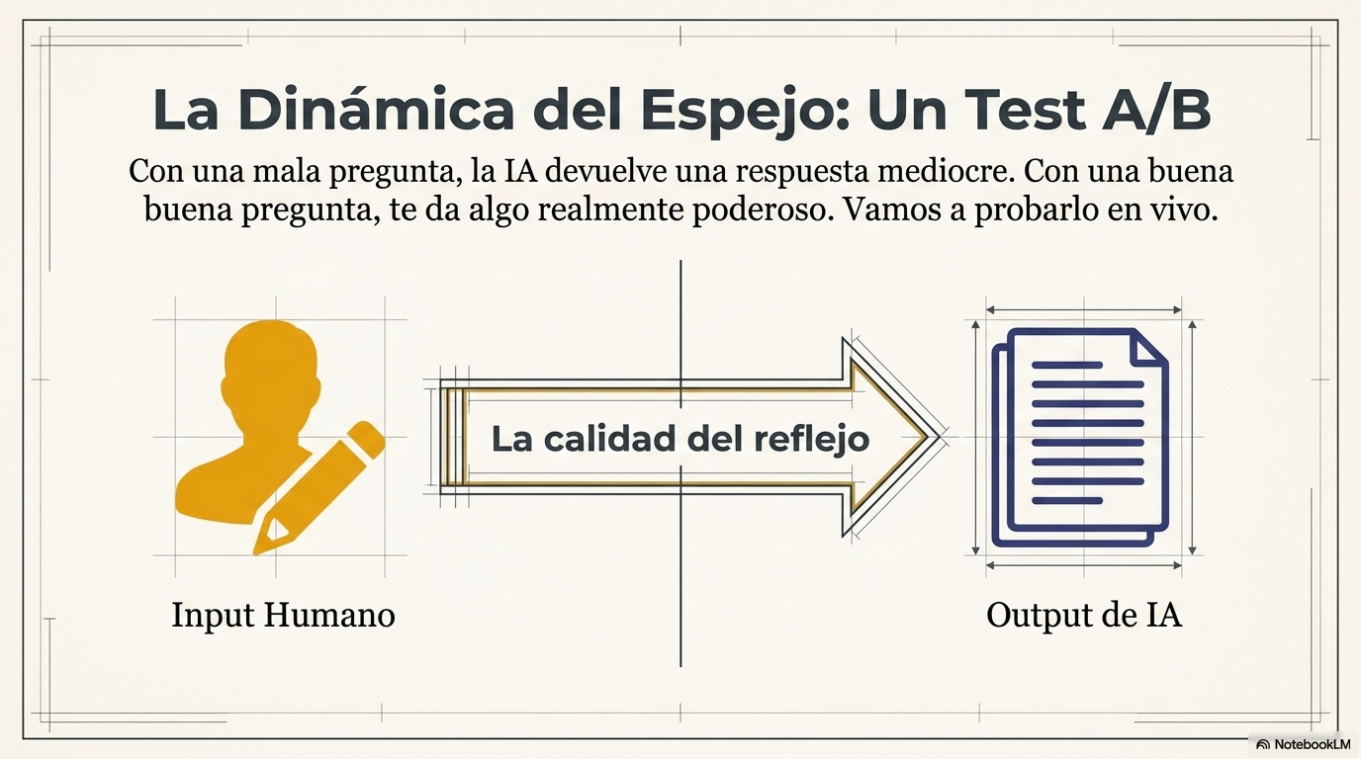
Notes:
“Porque con una mala pregunta…
la IA te da una respuesta mediocre.”
(pausa)
“Pero con una buena pregunta…”
(pausa breve)
👉 “te da algo realmente poderoso.”

Slide 14
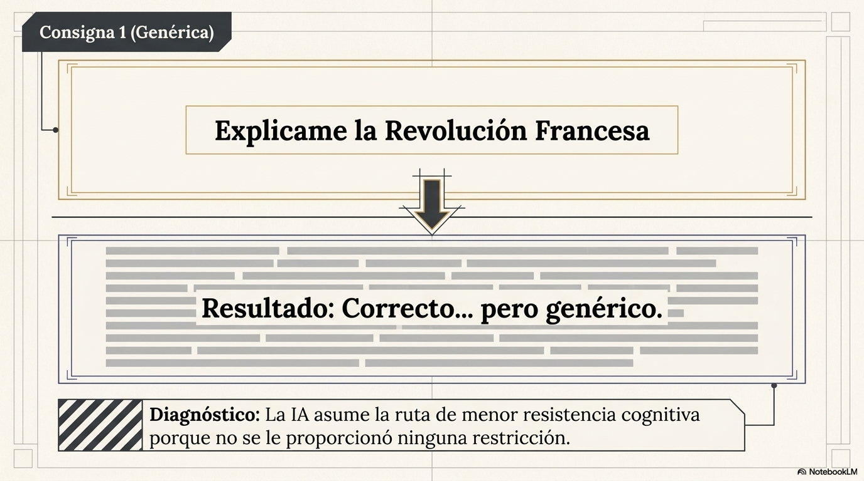
Notes:
“Vamos a probarlo.”
“Saquen el celular y entren a ChatGPT.”
CONSIGNA 1 (intencionalmente mala)
“Escriban esto:”
👉 ‘Explicame la Revolución Francesa’
(pausa 30 seg)
“Lean la respuesta…”
(pausa)
“¿Qué les parece?”
(pausa breve)
👉 “Correcta… pero genérica.”

Slide 15
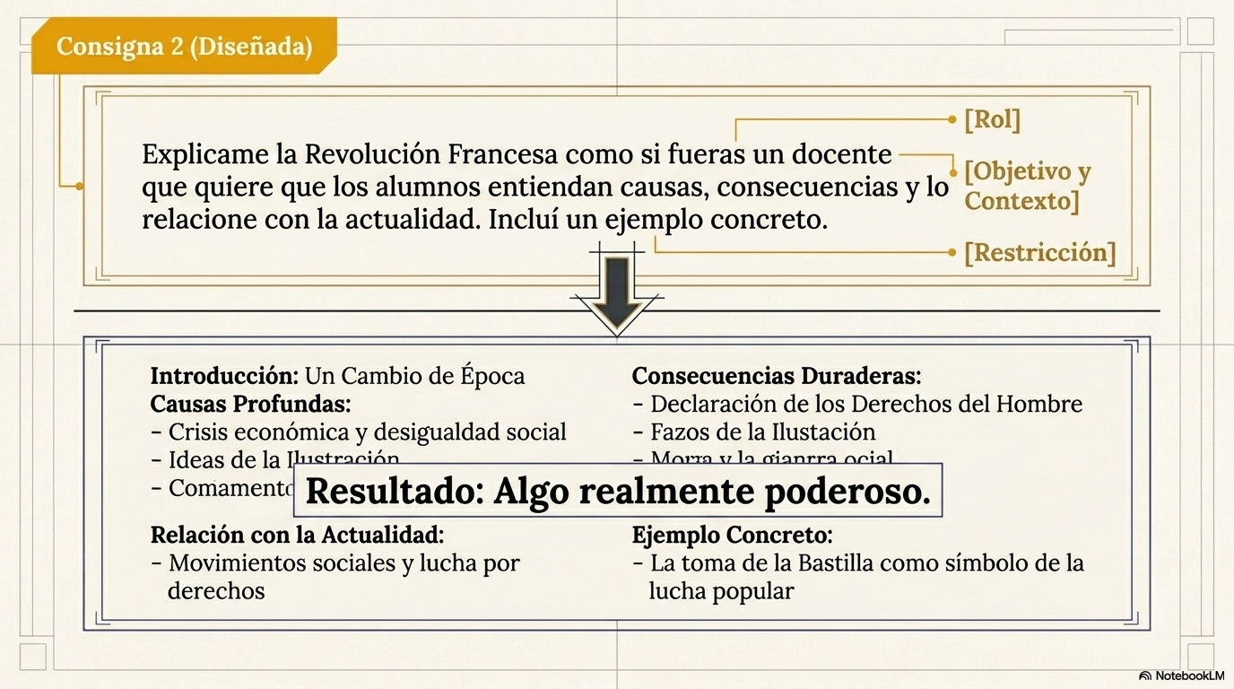
Notes:
CONSIGNA 2 (mejorada)
“Ahora escriban esto:”
👉 ‘Explicame la Revolución Francesa como si fueras un docente que quiere que los alumnos entiendan causas, consecuencias y lo relacione con la actualidad. Incluí un ejemplo concreto.’
(pausa)
“Lean la respuesta…”
(pausa más larga)
💥 MOMENTO CLAVE
“¿Ven la diferencia?”
(pausa)
👉 “No cambió la IA.”
(pausa)
👉 “Cambió la pregunta.”
explicame la revolucion francesa, como si fueras un carnicero que vivía en Paris durante la revolución. que entendias, cual pensabas que eran las causas, consecuencias y lo relacione con lo que pasaba en otras ciudades. incluí un ejemplo concreto

Slide 16
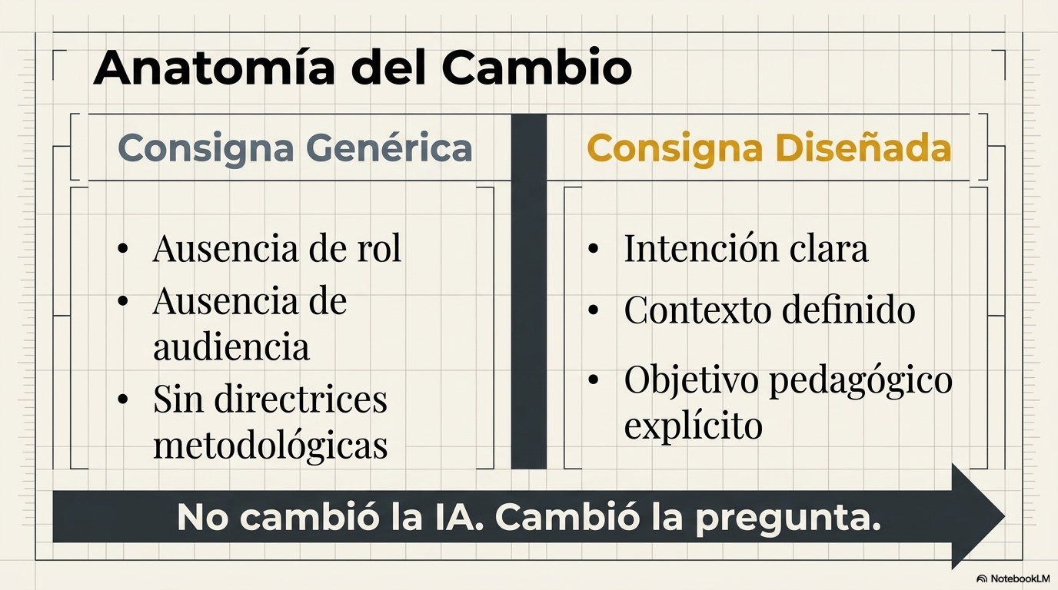
Notes:
💥 MOMENTO CLAVE
“¿Ven la diferencia?”
(pausa)
👉 “No cambió la IA.”
(pausa)
👉 “Cambió la pregunta.”

Slide 17
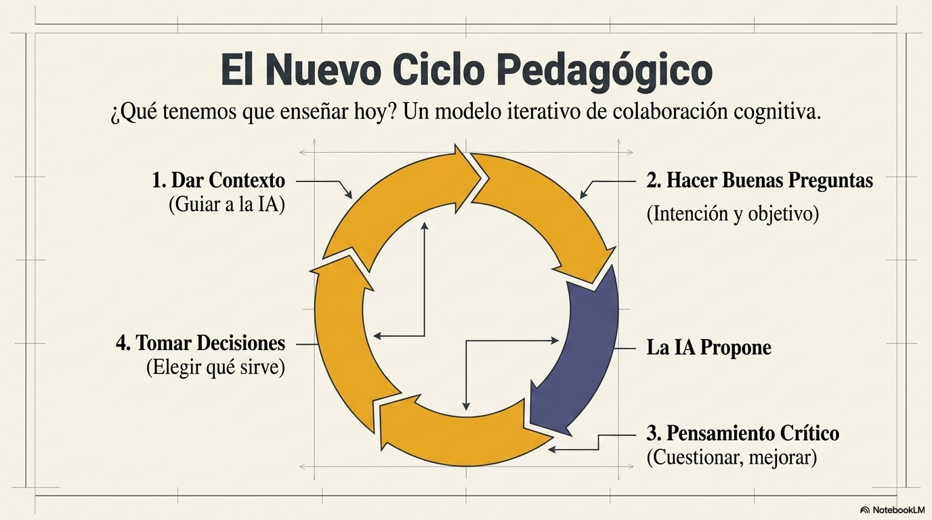
Notes:
🧠 BAJADA CONCEPTUAL (CLARA)
“Entonces… ¿qué tenemos que enseñar hoy?”
1. HACER BUENAS PREGUNTAS
“No cualquier pregunta…”
👉 “Preguntas con intención, contexto y objetivo.”
2. PENSAMIENTO CRÍTICO
“No quedarse con la primera respuesta.”
👉 “Cuestionar, mejorar, profundizar.”
3. DAR CONTEXTO
“La IA sin contexto… responde genérico.”
👉 “El alumno tiene que aprender a guiarla.”
4. TOMAR DECISIONES
“La IA propone…”
👉 “pero alguien tiene que elegir qué sirve y qué no.”
⚡ FRASE CLAVE
👉 “La diferencia ya no la hace quién sabe más…”
(pausa)
👉 “La hace quién pregunta mejor.”

Slide 18
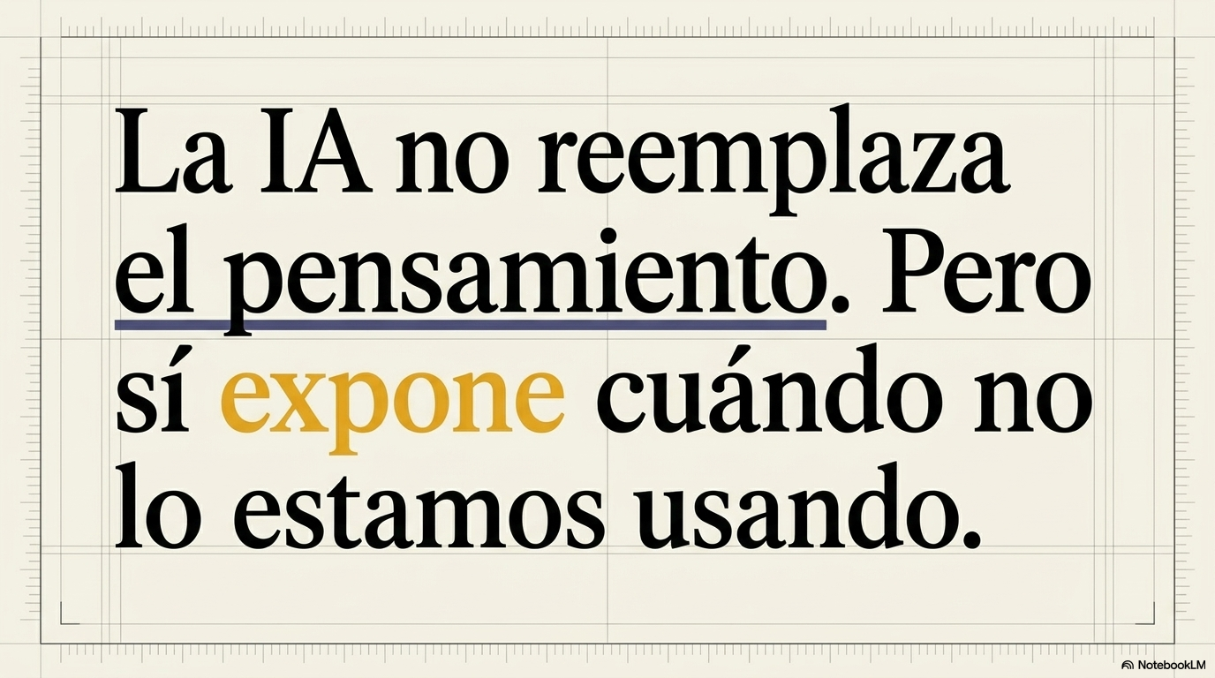

Slide 19
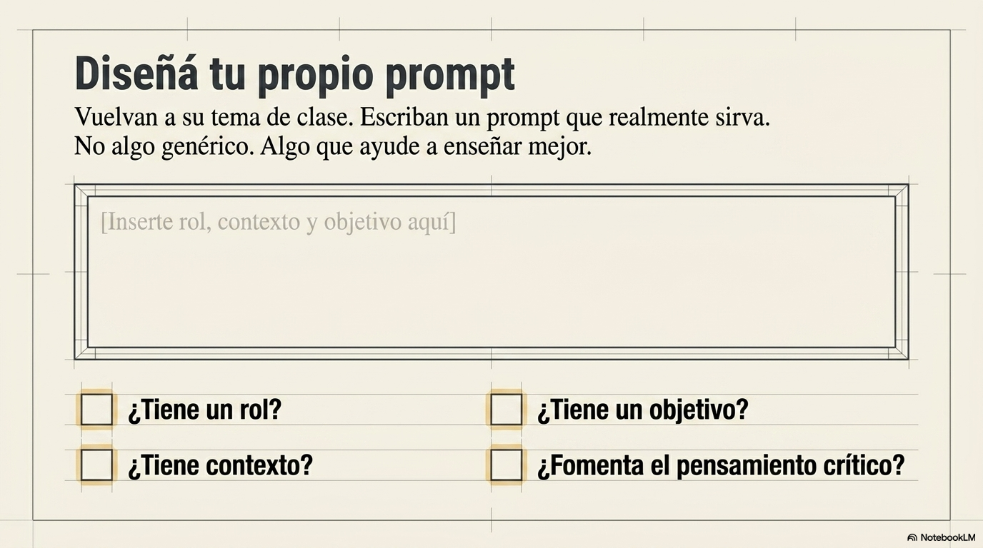
Notes:
🎯 MICRO ACTIVIDAD FINAL (2–3 min)
“Vuelvan a su tema de clase…”
(pausa)
“Y escriban un prompt que realmente sirva.”
👉 “No algo genérico…”
👉 “Algo que ayude a enseñar mejor.”
(acompañás un poco)

Slide 20
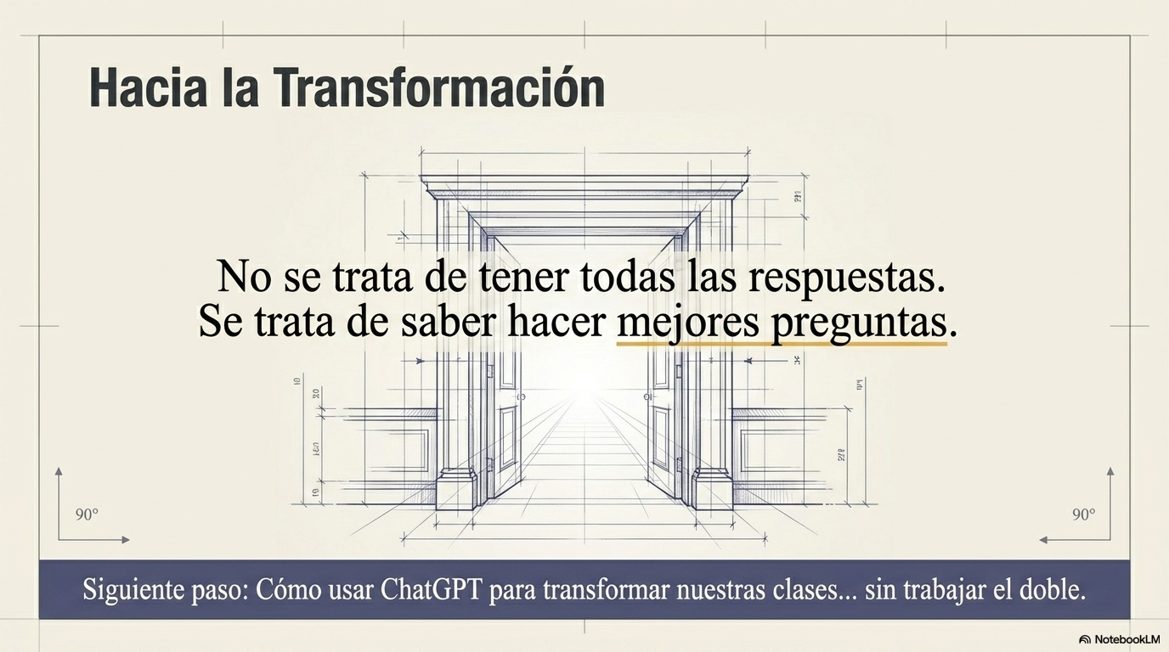
Notes:
🎯 CIERRE DEL BLOQUE
“Quiero que se queden con esto…”
(pausa)
👉 “La IA no reemplaza el pensamiento.”
(pausa breve)
👉 “Pero sí expone cuándo no lo estamos usando.”
🔗 PUENTE AL SIGUIENTE BLOQUE
“Y ahora que sabemos esto…”
(pausa)
👉 “vamos a ver cómo usar ChatGPT para transformar nuestras clases… sin trabajar el doble.”
💥 FRASE FINAL (opcional, muy buena)
👉 “No se trata de tener todas las respuestas…”
👉 “Se trata de saber hacer mejores preguntas.”

Slide 22
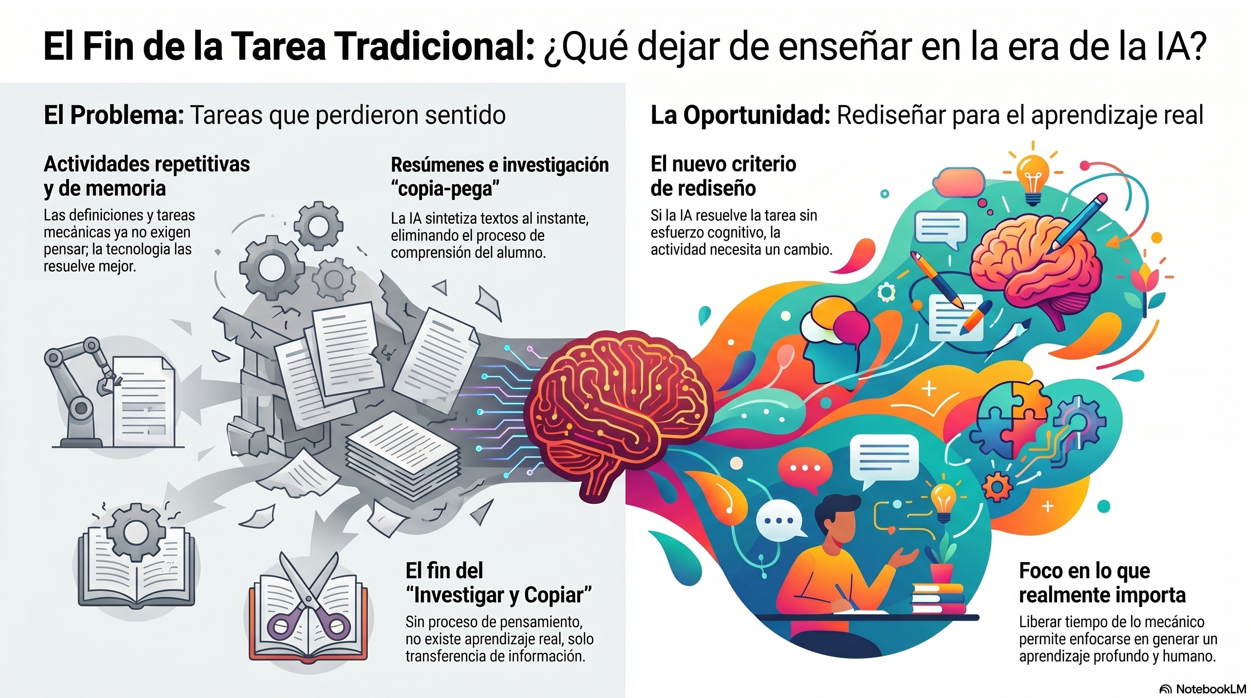

Slide 23
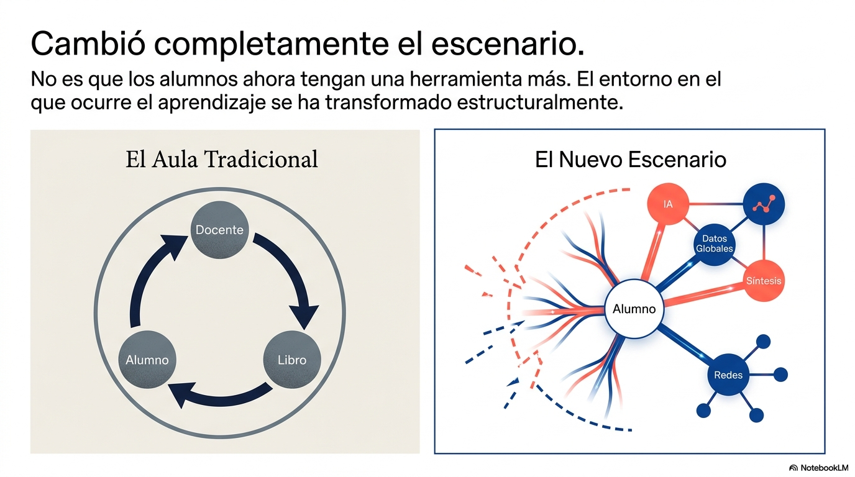
Notes:
“Recién vimos algo clave…
No es que los alumnos ahora tengan una herramienta más.
Es que cambió completamente el escenario.”
(pausa)
“Entonces quiero que miremos juntos algo concreto:
qué cosas, aunque suenen duras, están perdiendo sentido en el aula.”

Slide 24
Notes:
1. TAREAS REPETITIVAS
“Primero… las tareas repetitivas.
Ejemplo típico:
copiar, completar, responder preguntas directas del texto.”
(pausa)
“Antes servían para practicar.
Hoy… la IA las hace en segundos.”
(pausa breve)
“Y el problema no es que el alumno ‘haga trampa’.
El problema es que la actividad ya no le exige pensar.”

Slide 25
Notes:
2. RESÚMENES
“Segundo… los resúmenes.”
(pausa)
“Durante años pedimos:
‘leé esto y hacé un resumen’.”
(pausa)
“Hoy cualquier alumno puede pegar el texto y pedir:
‘resumime esto en 5 líneas’… y listo.”
(pausa breve)
“Entonces la pregunta no es si el resumen está bien hecho…
la pregunta es: ¿el alumno entendió algo?”

Slide 26
Notes:
3. PREGUNTAS DE MEMORIA
“Tercero… las preguntas de memoria.”
(pausa)
“Fechas, definiciones, conceptos aislados…”
(pausa)
“Todo eso hoy está a un clic.
No tiene sentido evaluar algo que la tecnología resuelve mejor y más rápido.”
(pausa)
“Es como si siguiéramos evaluando quién hace mejor una cuenta…
teniendo calculadora.”

Slide 27
Notes:
4. “INVESTIGAR Y COPIAR”
“Y un clásico… ‘investigar y copiar’.”
(pausa, con tono cómplice)
“Todos sabemos cómo termina eso.”
(pausa breve)
“Antes era copiar de Wikipedia…
hoy es copiar de ChatGPT.”
(pausa)
“Pero el problema es el mismo:
no hay proceso, no hay pensamiento, no hay aprendizaje real.”

Slide 28
Notes:
La habilidad clave hoy: hacer buenas preguntas
“Hasta ahora vimos algo importante…”
(pausa)
“Hay cosas que ya no tienen sentido como antes.”

Slide 29
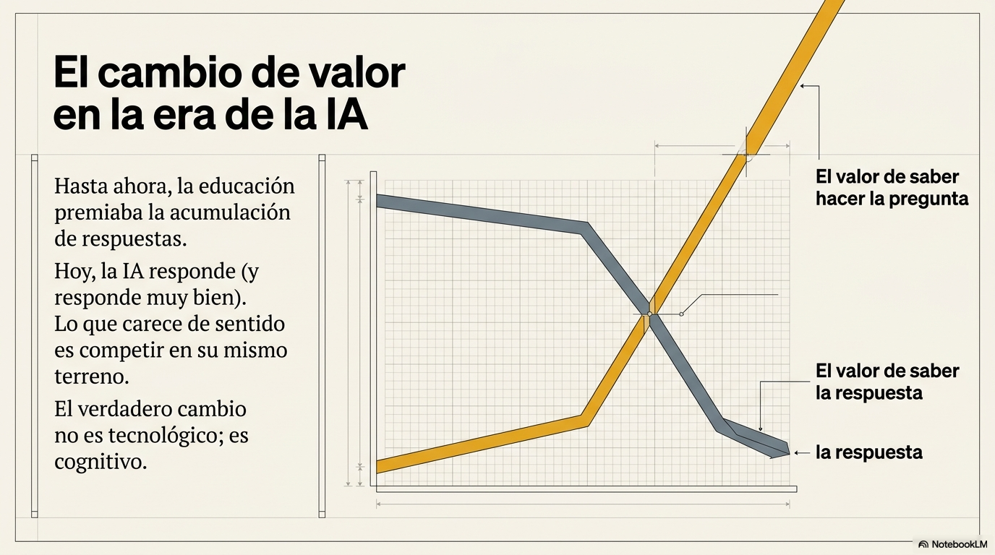
Notes:
“Pero ahora viene el verdadero cambio.”
(pausa breve)
👉 “La IA no solo responde…”
(pausa)
👉 “Responde muy bien.”
“Y eso cambia todo.”
(pausa)

Slide 30
Notes:
💥 IDEA CENTRAL (FUERTE)
👉 “Antes, el valor estaba en saber la respuesta.”
(pausa)
👉 “Hoy, el valor está en saber hacer la pregunta.”

Slide 31
Notes:
“Porque con una mala pregunta…
la IA te da una respuesta mediocre.”
(pausa)
“Pero con una buena pregunta…”
(pausa breve)
👉 “te da algo realmente poderoso.”

Slide 32
Notes:
“Vamos a probarlo.”
“Saquen el celular y entren a ChatGPT.”
CONSIGNA 1 (intencionalmente mala)
“Escriban esto:”
👉 ‘Explicame la Revolución Francesa’
(pausa 30 seg)
“Lean la respuesta…”
(pausa)
“¿Qué les parece?”
(pausa breve)
👉 “Correcta… pero genérica.”

Slide 33
Notes:
CONSIGNA 2 (mejorada)
“Ahora escriban esto:”
👉 ‘Explicame la Revolución Francesa como si fueras un docente que quiere que los alumnos entiendan causas, consecuencias y lo relacione con la actualidad. Incluí un ejemplo concreto.’
(pausa)
“Lean la respuesta…”
(pausa más larga)
💥 MOMENTO CLAVE
“¿Ven la diferencia?”
(pausa)
👉 “No cambió la IA.”
(pausa)
👉 “Cambió la pregunta.”

Slide 34
Notes:
💥 MOMENTO CLAVE
“¿Ven la diferencia?”
(pausa)
👉 “No cambió la IA.”
(pausa)
👉 “Cambió la pregunta.”

Slide 35
Notes:
🧠 BAJADA CONCEPTUAL (CLARA)
“Entonces… ¿qué tenemos que enseñar hoy?”
1. HACER BUENAS PREGUNTAS
“No cualquier pregunta…”
👉 “Preguntas con intención, contexto y objetivo.”
2. PENSAMIENTO CRÍTICO
“No quedarse con la primera respuesta.”
👉 “Cuestionar, mejorar, profundizar.”
3. DAR CONTEXTO
“La IA sin contexto… responde genérico.”
👉 “El alumno tiene que aprender a guiarla.”
4. TOMAR DECISIONES
“La IA propone…”
👉 “pero alguien tiene que elegir qué sirve y qué no.”
⚡ FRASE CLAVE
👉 “La diferencia ya no la hace quién sabe más…”
(pausa)
👉 “La hace quién pregunta mejor.”

Slide 37
Notes:
🎯 MICRO ACTIVIDAD FINAL (2–3 min)
“Vuelvan a su tema de clase…”
(pausa)
“Y escriban un prompt que realmente sirva.”
👉 “No algo genérico…”
👉 “Algo que ayude a enseñar mejor.”
(acompañás un poco)

Slide 38
Notes:
🎯 CIERRE DEL BLOQUE
“Quiero que se queden con esto…”
(pausa)
👉 “La IA no reemplaza el pensamiento.”
(pausa breve)
👉 “Pero sí expone cuándo no lo estamos usando.”
🔗 PUENTE AL SIGUIENTE BLOQUE
“Y ahora que sabemos esto…”
(pausa)
👉 “vamos a ver cómo usar ChatGPT para transformar nuestras clases… sin trabajar el doble.”
💥 FRASE FINAL (opcional, muy buena)
👉 “No se trata de tener todas las respuestas…”
👉 “Se trata de saber hacer mejores preguntas.”

Slide 39
